Slide 1
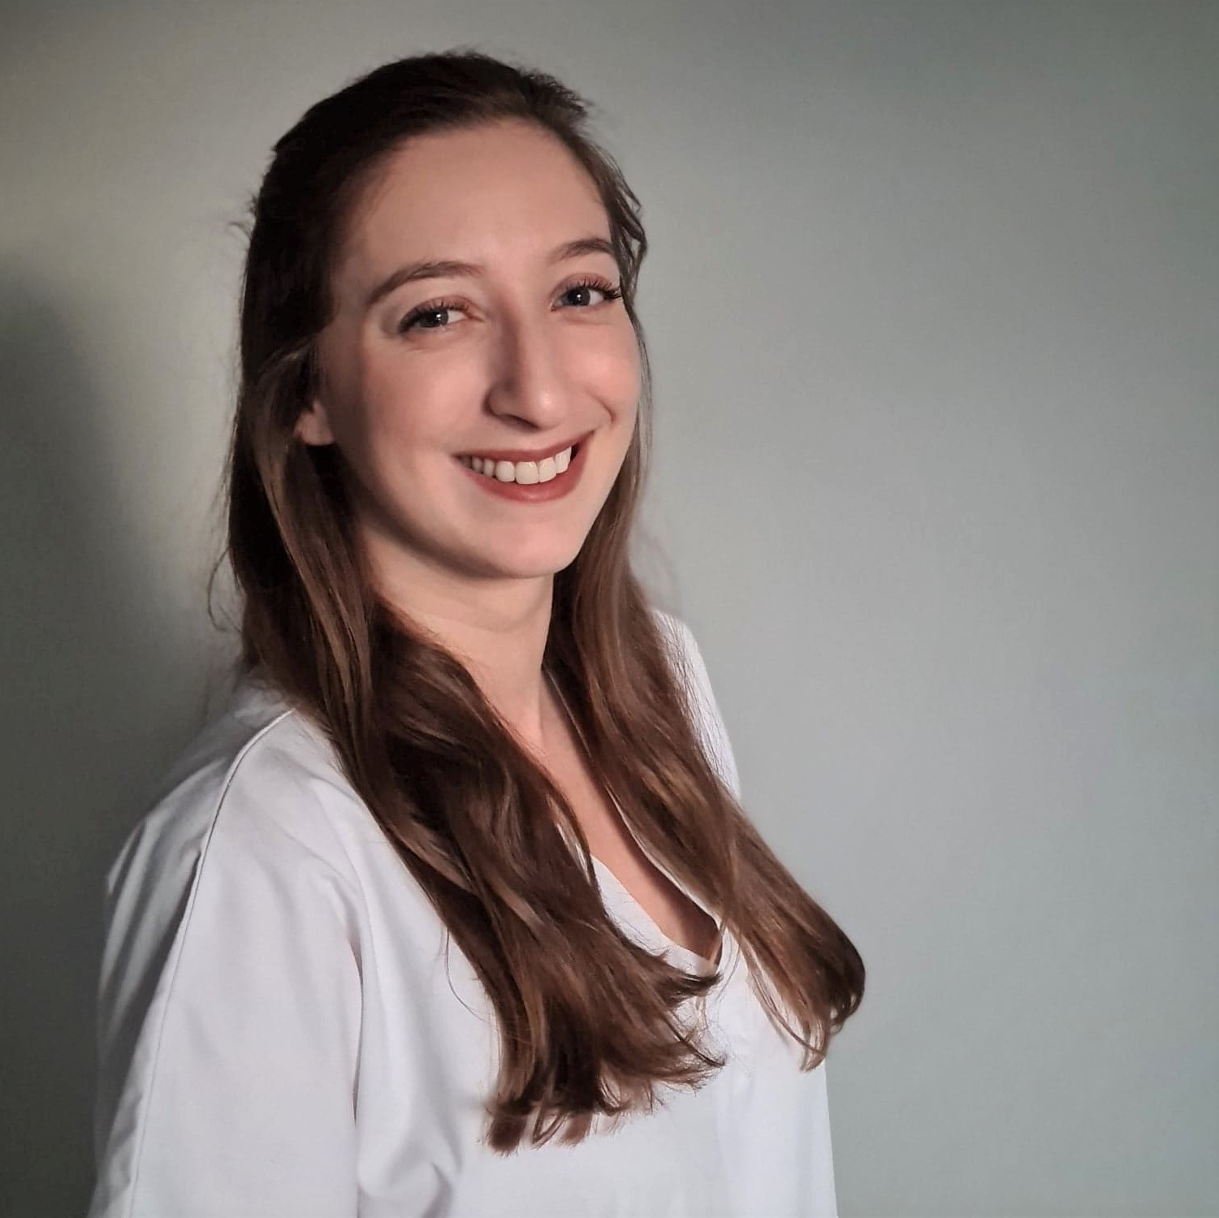
Clothilde Martin
Ostéopathe
Contact
FORMATION
2021
FORMATION PEDIATRIQUE | par Christian PONS |
DIPLOME D’OSTEOPATHIE | ATSA FI, Limonest |
ECOLE SUPERIEURE D’OSTEOPATHIE ATSA FI | Limonest, FRANCE |
BACCALAUREAT SCIENTIFIQUE S.SVT | Nivolas Vermelle FRANCE | Lycée St Marc
06 32 42 64 43
2019
clothilde.martin.osteo@gmail.com
861 chemin des Sables 38890 Salagnon
2014-2019
Permis B, Véhiculée
2013
Langues
EXPERIENCES PROFESSIONNELLES
2021-2022
Reprise de cabinet à Montmerle sur Saône
Assistanat en cabinet Valence| Rémi MOREL ostéopathe DO |
Assistanat en cabinet Tournon-sur-Rhône |Marion TROUILLET ostéopathe DO
Consultations ostéopathiques à domicile | France, Australie |
Responsable administrative | Lynx optique | Bourgoin –Jallieu |
Gestion du tiers payant, accueil client, vente.
Clinique interne | ATSA FI |
Prise en charge complète patients (création de dossiers, interrogatoire, observation, tests médicaux, tests ostéopathiques et traitement...) Sur des séances de 45 minutes.
Stages ostéopathiques | ATSA FI |
Prise en charge complète de 150 patients
‣ EHPAD, Maisons de soin ‣ Club Sportifs : FBBP bourg, Centre de formation d’Auxerre ‣ Cabinet (Yvan Popoff notamment) ‣ Enterprise : Sanofi, Photowatt, Auchan, Université de la DOUA, Ecole vétérinaire, Nemerra, JTEK…
Hôtesse évènementiel | Charlestown | Lyon |
Accueil, vestiaires, animation de stands, distribution flyers…
Anglais : Courant
2021
Espagnol : Fluide
03/21-08/21
Compétences
2020
Approche
Tissulaire
Stucturelle
Crânienne
Viscérale
Cranio sacrée
2020
Centres d’intérêts
2017-2019
Road Trips
2014-2019
Musique
Sport : Plongée, Ski, Randonnée
2013-2018

